Slide 1
FORMACIÓN PARA EL PROFESORADO EN FASE DE PRÁCTICAS 2019-2020
Alba Garrobo Pérez

Slide 2
¿QUÉ PLANTA ES?
Selecciona la planta correspondiente a la imagen

Slide 3
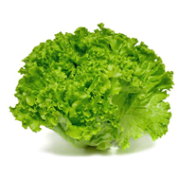
COL
LECHUGA
HABA
GUISANTE

Slide 4
COL
LECHUGA
HABA
GUISANTE

Slide 5
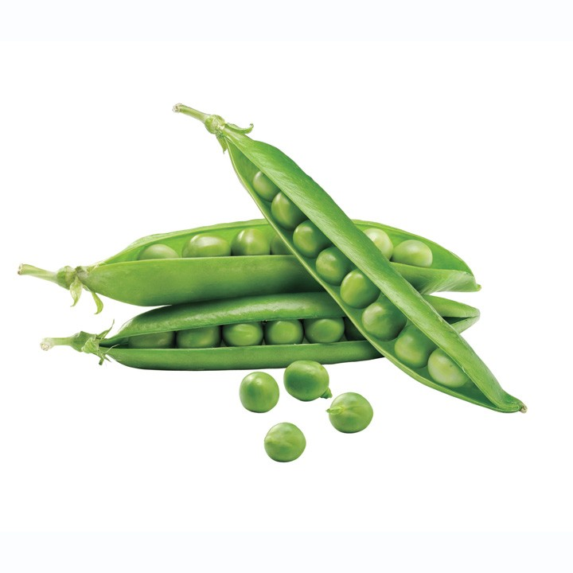
AJO
LECHUGA
LOMBARDA
GUISANTE

Slide 6
AJO
LECHUGA
LOMBARDA
GUISANTE

Slide 7
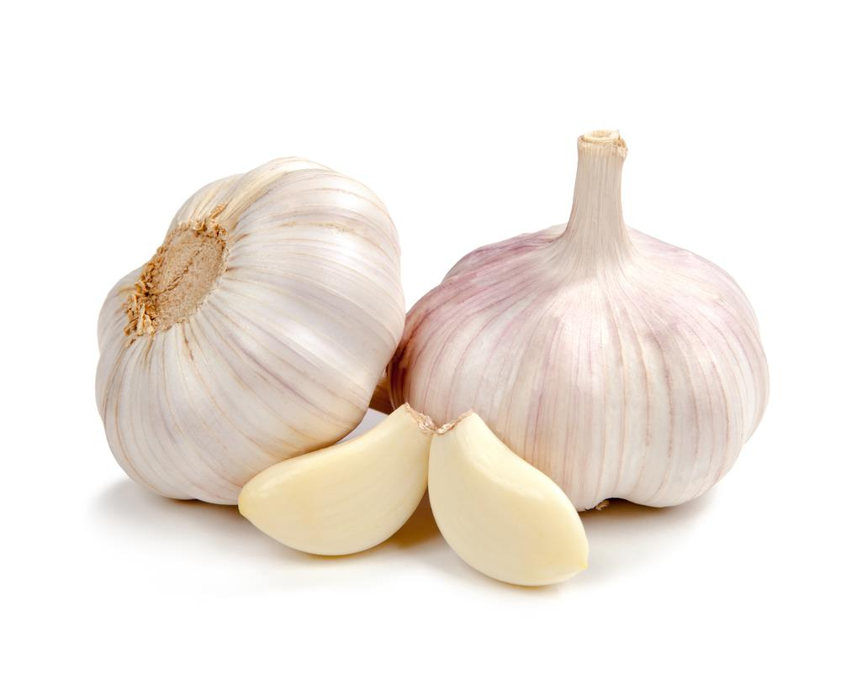
AJO
COL
HABA
PEREJIL

Slide 8
AJO
COL
HABA
PEREJIL

Slide 9
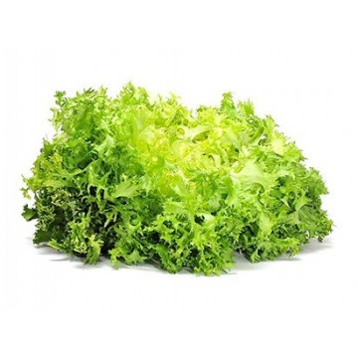
LOMBARDA
ACELGA
ESCAROLA
GUISANTE

Slide 10
LOMBARDA
ACELGA
ESCAROLA
GUISANTE

Slide 11
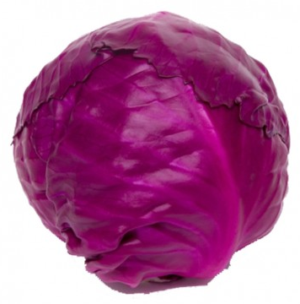
LOMBARDA
ESCAROLA
RABANITO
HABA

Slide 12
LOMBARDA
ESCAROLA
RABANITO
HABA

Slide 13
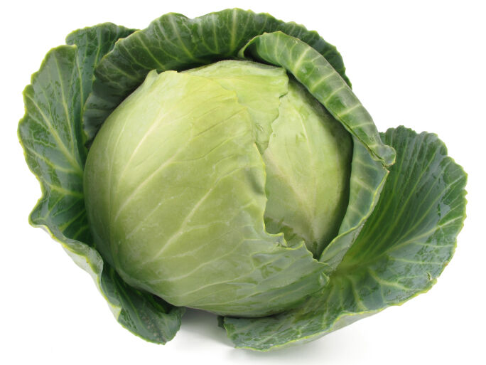
AJO
HABA
COL
PEREJIL

Slide 14
AJO
HABA
COL
PEREJIL

Slide 15
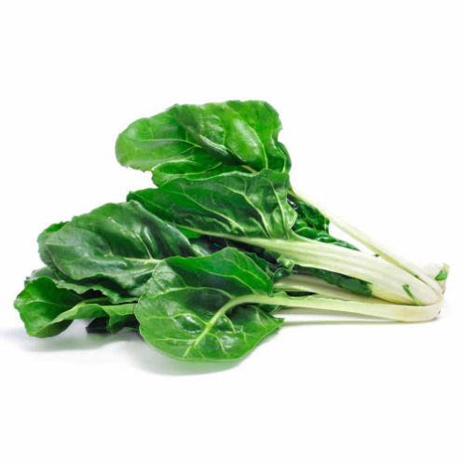
ESCAROLA
LOMBARDA
AJO
ACELGA

Slide 16
ESCAROLA
LOMBARDA
AJO
ACELGA

Slide 17
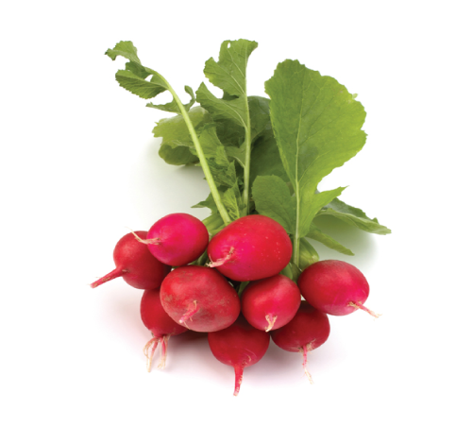
RABANITO
AJO
PEREJIL
LOMBARDA

Slide 18
RABANITO
AJO
PEREJIL
LOMBARDA

Slide 19
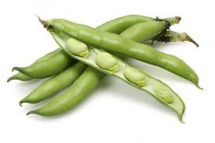
PEREJIL
AJO
HABA
GUISANTE

Slide 20
PEREJIL
AJO
HABA
GUISANTE

Slide 21
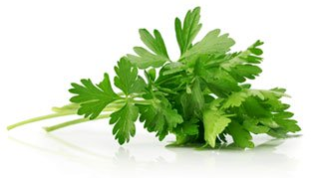
ACELGA
RABANITO
PEREJIL
COL

Slide 22
ACELGA
RABANITO
PEREJIL
COL

Slide 23
¿CÓMO SE ESCRIBE?
Selecciona las sílabas para escribir las palabras

Slide 24
CHU
LE
GA

Slide 25
LE
CHU
GA

Slide 26
LE
CHU
GA

Slide 27
LE
CHU
GA

Slide 28
SAN
TE
GUI

Slide 29
GUI
SAN
TE

Slide 30
GUI
SAN
TE

Slide 31
GUI
SAN
TE

Slide 32
JO
A

Slide 33
A
JO

Slide 34
A
JO

Slide 35
ES
LA
RO
CA

Slide 36
ES
LA
RO
CA

Slide 37
ES
CA
LA
RO

Slide 38
ES
CA
RO
LA

Slide 39
ES
CA
RO
LA

Slide 40
BAR
LOM
DA

Slide 41
LOM
BAR
DA

Slide 42
LOM
BAR
DA

Slide 43
LOM
BAR
DA

Slide 44
CEL
A
GA

Slide 45
A
CEL
GA

Slide 46
A
CEL
GA

Slide 47
A
CEL
GA

Slide 48
NI
BA
RA
TO

Slide 49
RA
NI
BA
TO

Slide 50
RA
BA
NI
TO

Slide 51
RA
BA
NI
TO

Slide 52
RA
BA
NI
TO

Slide 53
BA
HA

Slide 54
HA
BA

Slide 55
HA
BA

Slide 56
RE
PE
JIL

Slide 57
PE
RE
JIL

Slide 58
PE
RE
JIL

Slide 59
PE
RE
JIL

Slide 60
¿CÓMO SE ESCRIBE?
Selecciona las letras para escribir las palabras

Slide 61
L
C
U
H
E
A
G

Slide 62
L
C
U
H
E
A
G

Slide 63
LE
C
U
H
A
G

Slide 64
LEC
U
H
A
G

Slide 65
LECH
U
A
G

Slide 66
LECHU
A
G

Slide 67
LECHUG
A

Slide 68
LECHUGA

Slide 69
G
E
S
U
I
N
A
T

Slide 70
G
E
S
U
I
N
A
T

Slide 71
GU
E
S
I
N
A
T

Slide 72
GUI
E
S
N
A
T

Slide 73
GUIS
E
N
A
T

Slide 74
GUISA
E
N
T

Slide 75
GUISAN
E
T

Slide 76
GUISANT
E

Slide 77
GUISANTE

Slide 78
J
A
O

Slide 79
A
J
O

Slide 80
AJ
O

Slide 81
AJO

Slide 82
C
E
S
R
L
A
A
O

Slide 83
E
C
S
R
L
A
A
O

Slide 84
ES
C
R
L
A
A
O

Slide 85
ESC
R
L
A
A
O

Slide 86
ESCA
R
L
A
O

Slide 87
ESCAR
L
A
O

Slide 88
ESCARO
L
A

Slide 89
ESCAROL
A

Slide 90
ESCAROLA

Slide 91
B
R
D
L
A
O
A
M

Slide 92
L
B
R
D
A
O
A
M

Slide 93
LO
B
R
D
A
A
M

Slide 94
LOM
B
R
D
A
A

Slide 95
LOMB
R
D
A
A

Slide 96
LOMBA
R
D
A

Slide 97
LOMBAR
D
A

Slide 98
LOMBARD
A

Slide 99
LOMBARDA

Slide 100
C
L
O

Slide 101
C
L
O

Slide 102
CO
L

Slide 103
COL

Slide 104
L
C
G
A
E
A

Slide 105
A
L
C
G
E
A

Slide 106
AC
L
G
E
A

Slide 107
ACE
L
G
A

Slide 108
ACEL
G
A

Slide 109
ACELG
A

Slide 110
ACELGA

Slide 111
I
T
N
R
B
A
A
O

Slide 112
R
I
T
N
B
A
A
O

Slide 113
RA
I
T
N
B
A
O

Slide 114
RAB
I
T
N
A
O

Slide 115
RABA
I
T
N
O

Slide 116
RABAN
I
T
O

Slide 117
RABANI
T
O

Slide 118
RABANIT
O

Slide 119
RABANITO

Slide 120
A
H
B
A

Slide 121
H
A
B
A

Slide 122
HA
B
A

Slide 123
HAB
A

Slide 124
HABA

Slide 125
P
R
I
L
E
J
E

Slide 126
P
R
I
L
E
J
E

Slide 127
PE
R
I
L
J
E

Slide 128
PER
I
L
J
E

Slide 129
PERE
I
L
J

Slide 130
PEREJ
I
L

Slide 131
PEREJI
L

Slide 132
PEREJIL

